Slide 1
Живопис . Мистецтво гравюри
Підготували:Доля Вікторія та Труш Інна

Slide 2
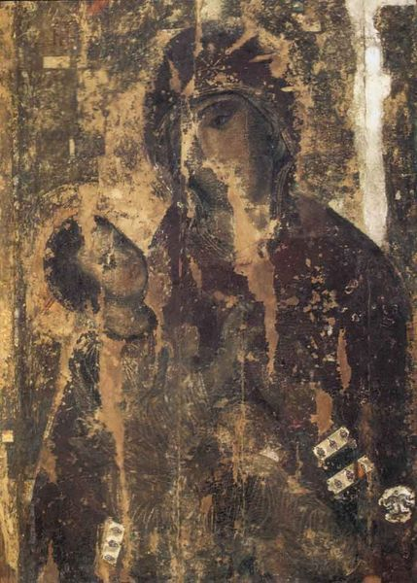
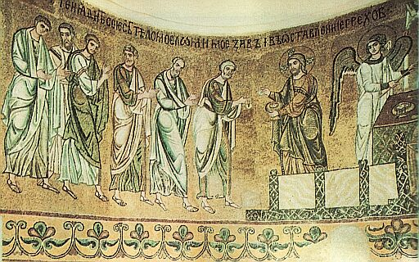
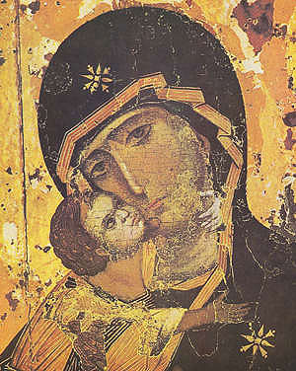
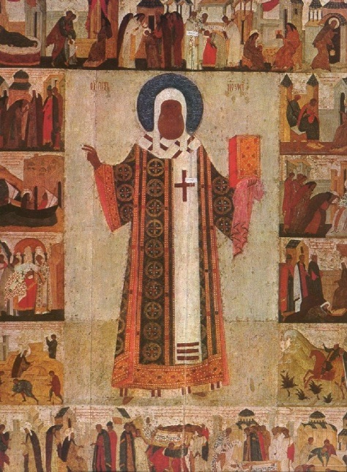
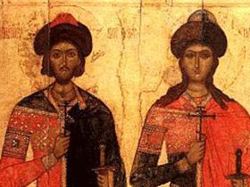
Іконопис

Slide 3
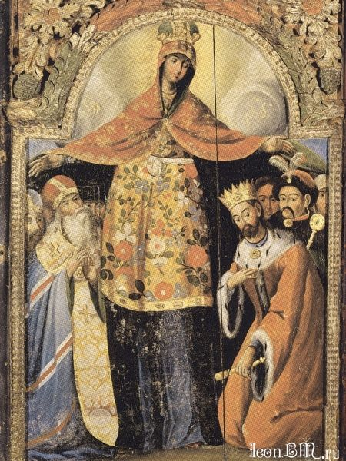
Ікона «Покрова Богородиці» з зображенням Б.Хмельницького
Спас Вседержитель Й. Кондзелевич
Богоматір Одигитрія Й. Кондзелевич

Slide 4
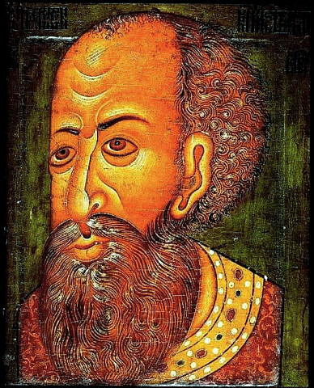
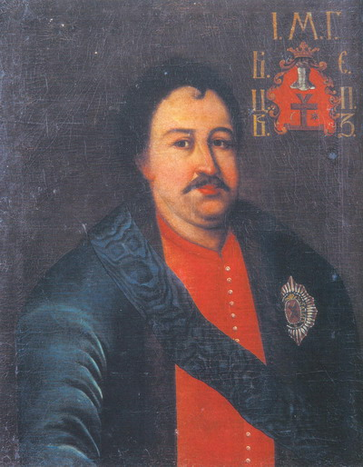
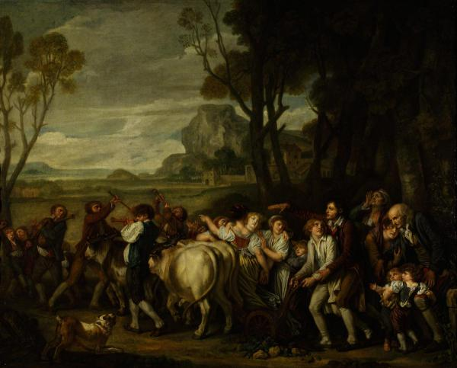
Портретний живопис

Slide 5
Портрет полковника С .Сулими
Портрет В.Вишневецької

Slide 6
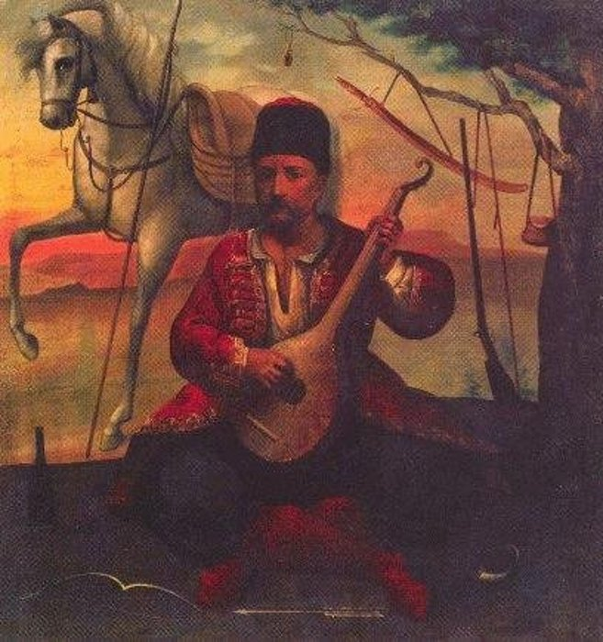
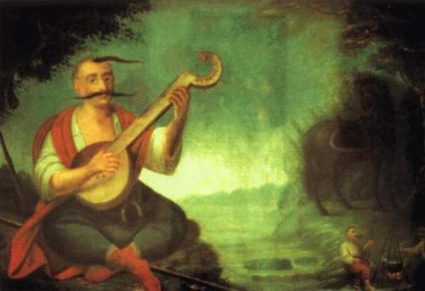
Народна картина

Slide 7
Козак Мамай

Slide 8
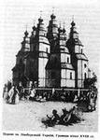
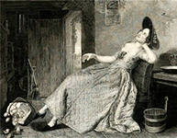
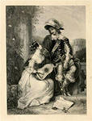
Мистецтво гравюри

Slide 9
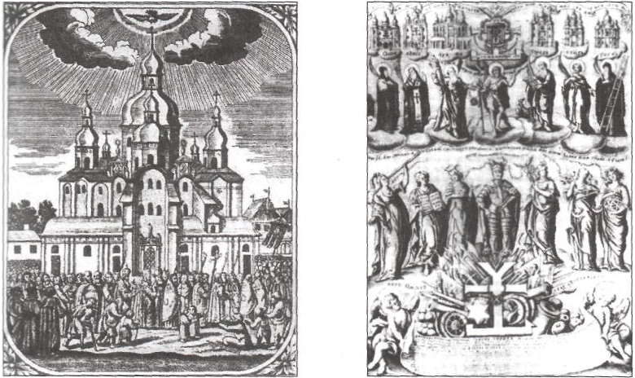
Л. Тарасевич сторінка Печерського Патерика
І. Мігура. Гравюра на честь гетьмана І. Мазепи

